Slide 2
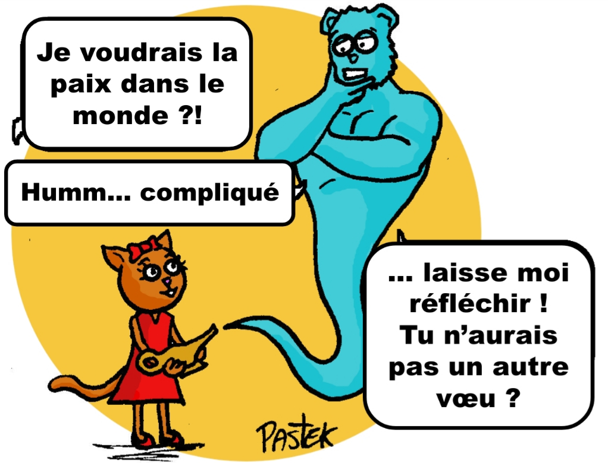
C’est quoi ?
« La Vie en Action »
Faire face à la complexité de nos modèles de société, en perte de sens et sans visibilité, en se maintenant en activité avec un projet transparent, tissé sur des synergies et des passerelles solidaires entre les acteurs économiques convaincus que, sans éthique, nous allons dans le mur !

Slide 3
Comment faire vivre « La Vie en Action » ?
Avec un concept citoyen
« Bien Vieillir Longtemps Ensemble »
Porté sur les territoires locaux par des Entrepreneurs Sociaux Opérationnels
Forces Vives ambassadrices

Slide 4
Avec quel Projet ?
Création d’un Centre de Formation
Hybride duplicable pour déployer le Concept Citoyen qui fait face à l’Évolution du monde du Travail et des Modes de Vie par une vision novatrice
en Économie Sociale et Solidaire.

Slide 5
PROJET ADOSSÉ À UNE ORGANİSATİON EN RÉSEAU
Le Concept Citoyen est adossé à une forme innovante d’Entreprise combinée à un processus novateur d'organisation du travail et de production de Services RH.
Les Forces Vives ambassadrices Oui Ensemble sont positionnées à l’unisson entre un pays développé et un pays en voie de développement, avec l’obligation de prendre en compte :
Le capital « Humain »
Le capital « Environnemental »
Le capital « Financier »

Slide 6
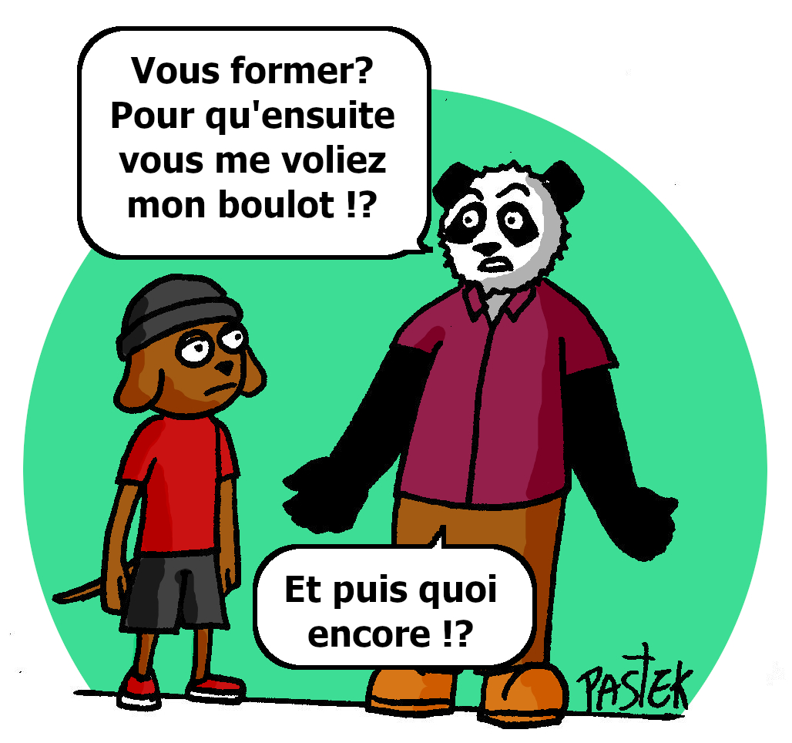
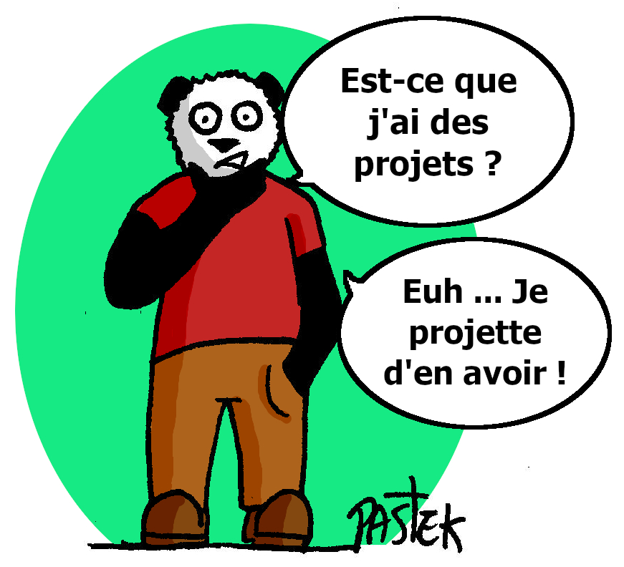
PROJET CONDUİT SUR UNE MİSSİON CAPİTALE
Faire s’épanouir le Concept Citoyen
avec sa recette RH novatrice pour
« La Vie en Action » dans une démarche Gagnant-Gagnant
Bien Vieillir Longtemps Ensemble
Action soutenue par un Plan Financier qui n’est pas une fin en soi

Slide 7
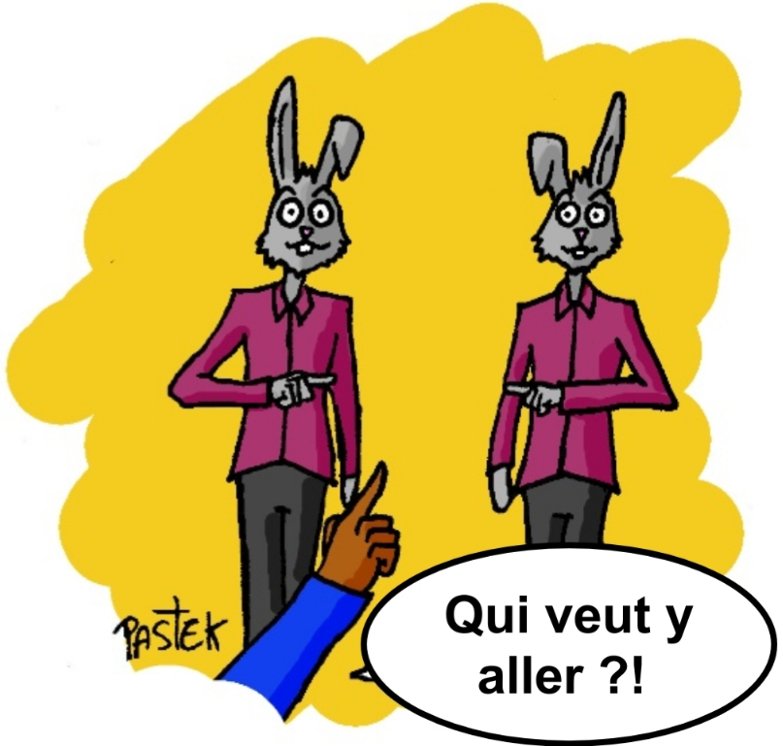
Dans quel but ?
Soutenir les intérêts Socio-Économiques en créant de nouveaux imaginaires :
→ Par le « Maintien en activité »
adapté aux Modes de Vie Durables, à chaque étape de la vie.

Slide 8
Avec pour Objectif Principal :
Travailler autrement - Vivre dignement - Vieillir sereinement :
→ En bâtissant une harmonie intergénérationnelle dans le respect de l’individualité au sein d’un réseau solidaire.
→ En mobilisant les acteurs des problématiques environnementales et climatiques pour
un futur durable.

Slide 9
Avec 4 Objectifs Spécifiques :
Lutter contre les dérives sociétales par l’inclusion sociale :
→ En s’investissant sur les activités conçues autour des Modes de Vie Durables au sein des quartiers, dans le respect des Statuts Sociaux des Individus et des Organismes.
Sécuriser le « Maintien en activité » auprès des Particuliers et en Entreprise : → En l’adaptant à chaque étape de la vie.
Valoriser les Professionnels : → En réduisant le Turnover.
Favoriser l’Autonomie des Aînés à Domicile :
→ En les maintenant en activité dans une approche personnalisée.

Slide 10
Moyen pour tenir nos engagements
Une Plateforme SİRH
(Système Informatique Ressources Humaines)
Héberger les Forces Vives ambassadrices Oui Ensemble qui portent le Concept et déploient le Projet en s’organisant au sein d’un Modèle Économique créé de toutes pièces pour répondre à leurs besoins.
Abriter les multiples ingrédients du Projet dans 1 Boîte à Outils :
→ Boîte à Outils conçue pour faire vivre l’Action et tenir nos Engagements RH-Gestion-Organisation, en épaulant tous les intervenants dans leurs démarches au quotidien afin de répondre à une économie de la demande personnalisée et sur mesure.

Slide 11
Synthèse des éléments clés différenciants
L’algorithme de matching
Orchestré de manière à combler les lacunes des systèmes ubérisés
La politique des Ressources Humaines
Conditionnée pour être auteur de sa vie avec ses talents évolutifs au sein du collectif
Le montage financier
Élaboré dans une optique de cohésion sociale
L’enjeu climatique et environnemental
Décliné sur des actions pédagogiques de sensibilisation et mis en œuvre dans les services proposés (concept local et durable)

Slide 12
Reconnaissance du projet
Par France Stratégie sur 2 axes :
"Économie soutenable"
"Interdépendances et autonomie à différentes échelles"

Slide 13
Acte 1
Comment aborder « La vie en Action » ?

Slide 14
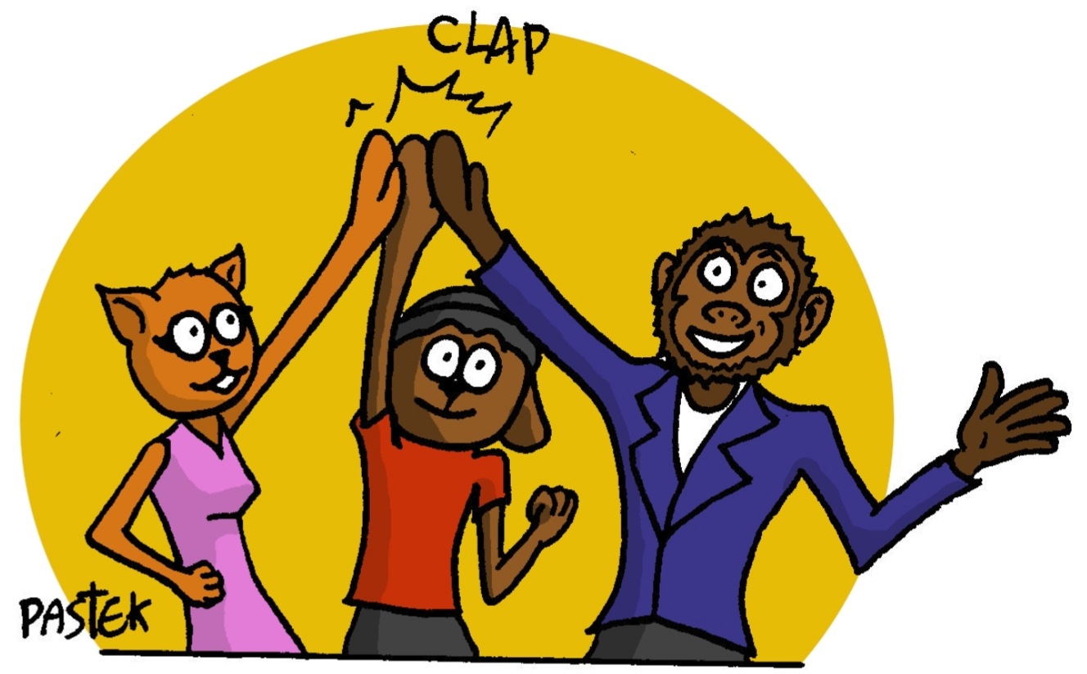
La Vie en Action
« Ensemble, nous pouvons créer un avenir meilleur pour tous ! »
Contexte :

Slide 15
La Vie en Action c’est avant tout l’apport d’une réponse…
4. À une Solution "Recette Ressources Humaines" conçue sur Trois Principes
À un positionnement projet centré sur « l’Humain »
3. À une action citoyenne orchestrée sur un modèle transparent de réussite Altruiste et Éthique
2. À une approche projet différente

Slide 16
Par quel biais aborder La Vie en Action ?
1. Un positionnement projet centré sur « l’Humain »
À l’unisson entre un pays développé et un pays en voie de développement :
→ Parce que malgré les différences culturelles, les problématiques de Précarité et de Vieillissement des populations sont comparables.
→ Parce que les perturbations climatiques sont sans frontière.

Slide 17
Par quel biais aborder La Vie en Action ?
2. Une approche projet différente
Coopération novatrice en Économie Sociale et Solidaire au niveau local, national et international :
Application de méthodes Humaines et Holistiques mises au service d’un projet, d’intérêt général apolitique à impact social et environnemental, qui se déploie dans une démarche de proximité par quartier, au sein d’un modèle économique créé de toutes pièces.

Slide 18
Par quel biais aborder La Vie en Action ?
3. Une action citoyenne orchestrée sur un modèle transparent de réussite Altruiste et Éthique
Le Système Organisationnel proposé a été pensé en partant du contexte des prises en charge de la Fin de Vie : colonne vertébrale expérimentale qui motive notre action ancrée sur la valeur du Travail. Le projet Oui Ensemble aborde la précarité, le Burn out, la maltraitance et la solitude, à chaque étape de la vie, en avançant avec les acteurs mobilisés autour du « Maintien en activité » et des « Modes de Vie durables ».

Slide 19
Par quel biais aborder La Vie en Action ?
4. Une Solution "Recette Ressources Humaines" conçue sur Trois Principes autour de nos Modes de Vie :
→ Inclusion : Encourager l’inclusion et la diversité pour un monde plus équitable.
→ Solidarité : Mettre l’accent sur la solidarité et l’entraide pour un meilleur avenir.
→ Progrès : Construire un futur pour tous fondé sur le progrès social et économique.

Slide 20
Une solution "Recette RH "
→ Conduite par une Gouvernance novatrice
Soutient l’inclusion sociale sur le Pilier :
Travailler autrement - Vivre dignement - Vieillir sereinement.
→ Structurée autour de multiples Missions et Activités au sein d’une Organisation en Réseau réinventée
Promeut l’inclusion sociale en aidant chacun à rester actif et auteur de sa vie, pour lutter contre la dépendance financière, physique, affective et psychologique, par : le Maintien de l’équilibre et la bonne santé, un Lieu de Vie décent, et une Vie sociale épanouie.

Slide 21
Acte 2
Mais encore… Pourquoi Oui Ensemble ?

Slide 22
Oui Ensemble c’est avant tout…
Une Histoire…
Des Portraits de Vie…
Une Vision Pragmatique et Réaliste des problématiques…
Une Vision Sociale et Sociétale assumée…
Un Acteur de l’Engagement…
Un Modèle Économique pensé autrement au bénéfice des Associations Loi 1901 à but non lucratif…
Une Raison d’Être…
N’hésitez pas à nous contacter car un PowerPoint plus exhaustif apporte les réponses !

Slide 23
La démarche Oui Ensemble
Acte 3

Slide 24
Nous arrêtons de faire l’autruche !
Clarification de la démarche
Oui Ensemble
Pilotée sur sa Mission capitale en fil directeur pour pérenniser « Une Vie en Action » dans la démarche Gagnant-Gagnant et répondre à un problème systémique.

Slide 25
La démarche est avant tout…
Orchestrée avec une Offre à impact.
Construite autour d’une vision Projet aux intérêts universels.
Conçue Citoyenne dans le même courant de pensée.
4. Coopérative avec des Partenaires Publics et Privés afin de répondre aux besoins de nos Concitoyens.
5. Coordonnée pour prendre le virage sociétal avec une Solution Humaniste.
6. Structurée avec une Méthode pour concrétiser la Solution.
7. Élaborée sur une Stratégie de déploiement projet de proximité pilotée par étapes synchronisées entre l’Action France et l’Action Laos.
8. Orientée vers l’auto-financement de la Solution Humaniste.
N’hésitez pas à nous contacter car un PowerPoint plus exhaustif apporte les réponses !

Slide 26
Avec qui ?
Création d’Emplois Ambassadeurs
Entrepreneurs Sociaux Opérationnels, Forces Vives pour porter le Concept Citoyen et son Projet doublé :
→ Du « Maintien en activité » des RH autour des Modes de Vie durables.
→ De l’Apport de multi-services RH responsables au Domicile des Particuliers et aux Entreprises Partenaires.

Slide 27
Quelle Formation pour ces Forces Vives Opérationnelles ?
Acte 4

Slide 28
N’hésitez pas à nous contacter car un PowerPoint plus exhaustif apporte les réponses !
Former les Entrepreneurs Sociaux Opérationnels à la "Recette RH" novatrice en lien avec nos Modes de Vie, proposée au sein d’une Organisation en Réseau réinventée avec « l’Humain » mis au centre.

Slide 29
La Formation est avant tout…
Au profit des Profils Forces Vives tournées vers les autres, dans la démarche intergénérationnelle et transculturelle, motivées par les méthodes Humaines et Holistiques :
Module Form.1 Oui Ensemble : Revisiter nos Modes de Vie.
Module Form.2 Oui Ensemble : Faire Vivre la "Recette RH" en lien avec nos Modes de Vie.
Module Form.3 Oui Ensemble : Transmettre la Boîte à Outils.

Slide 30
Responsabilités des Entrepreneurs Sociaux Conceptuels
Acte 5

Slide 31
Responsabilités que nous assumons avant tout…
L’organisation en réseau des Entrepreneurs Sociaux Opérationnels.
Les missions globales de ces Forces Vives Opérationnelles conçues pour lutter contre l’ubérisation.
L’apport d’une solution face aux représentations dans le monde du Travail.
4. L’apport d’une solution face aux besoins de « Maintien en activité » des RH.
N’hésitez pas à nous contacter car un PowerPoint plus exhaustif apporte les réponses !
5. L’apport d’une solution face aux besoins des Bénéficiaires de Services RH.
6. La collaboration optimisée entre les Forces vives et les Partenaires aux Intérêts Communs.
Le développement réseau en synergie avec les Forces Vives et les Partenaires aux valeurs communes.
8. L’accompagnement de l’Action France.
9. L’accompagnement de l’Action Laos.
10. Les Engagements Humains tenus en réseau à l’unisson entre les deux pays.
11. L’économie circulaire conduite sur la durée en harmonie avec les besoins de chacun.

Slide 32
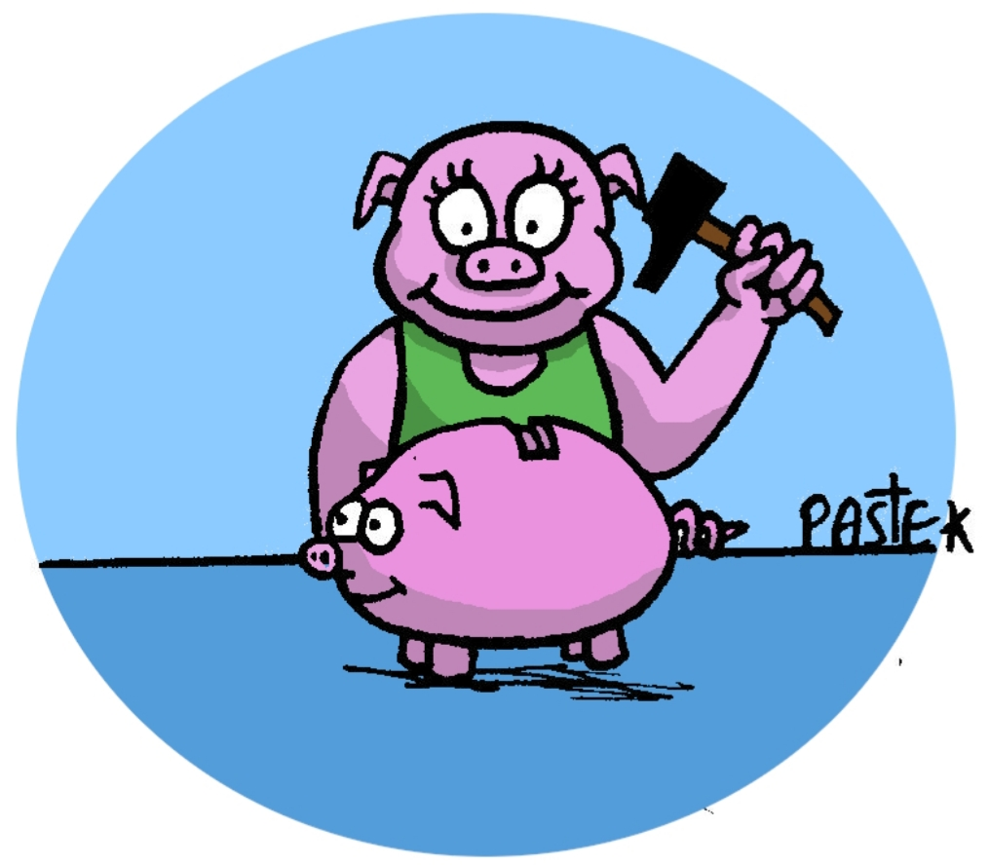
Rétributions des Entrepreneurs Sociaux Conceptuels
Le Plan Financier fait partie de la solution Oui Ensemble
dans la démarche Gagnant-Gagnant entre les Conceptuels et les Opérationnels !
Taux de contribution appliqué uniquement sur les Chiffres d’Affaires des Entrepreneurs Sociaux Opérationnels Pour l’utilisation de la
« Boîte à outils Gestion-Organisation SİRH »

Slide 33
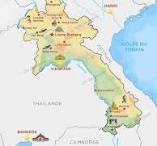
Point d’avancement du Projet Oui Ensemble
ACTİON FRANCE
Bilan d’Activités 2024 et Orientations 2025
ACTİON LAOS
Bilan d'Activités 2024 et Orientations 2025

Slide 34
« Être homme, c'est précisément être responsable… C'est sentir, en posant sa pierre, que l'on contribue à bâtir le monde. »
Antoine de Saint-Exupery
Merci
Contact : asso.ouiensemble@gmail.com
Site internet : www.oui-ensemble.org

